Slide 1
ҚАЗАҚСТАН РЕСПУБЛИКАСЫ БІЛІМ ЖӘНЕ ҒЫЛЫМ МИНИСТРЛІГІ
Сәтбаев Университеті
К.Тұрысов атындағы геология, мұнай және тау-кен ісі институты
«Маркшейдерлік іс және геодезия» кафедрасы
Теодолитің құрылысы. Горизонталь, вертикаль бұрыштарды және арақашықтықтарды өлшеу
Алматы 2021

Slide 2
Жұмыстың мақсаты:
Микроскоптан есеп алуды үйрену;
Горизонталь және вертикаль бұрыштарды өлшеу

Slide 3
Геодезиялық өлшеу деп өлшенетін шаманы бастапқы бірлік ретінде қабылданатын басқа бір шамамен салыстыру процесін айтады
сызықтық - жер бетіндегі нүктелердің арақашықтықтарын анықтау
бұрыштық - горизонталь және вертикаль бұрыштардың мәндерін анықтау
биіктік (нивелирлеу) – жекелеген нүктелер арасындағы биіктік айырымдарын анықтау

Slide 4
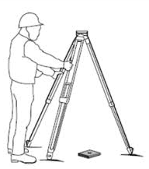
Теодолитті жұмыс қалпына келтіру
1. пункттің үстіне штативті орнатқанда оның аспап орнататын алаңы горизонталь, биіктігі бақылаушының бойына сай болуы керек;

Slide 5
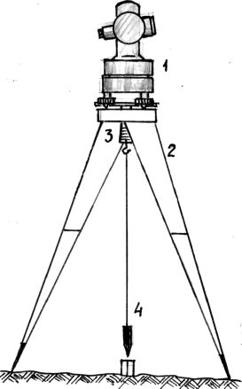
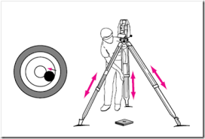
Теодолитті жұмыс қалпына келтіру
2. теодолитті штативтің алаңына орнатып, оның тұғырығының көтеру бұрандаларымен, лимбке орнатылған деңгейді ортасына келтіру керек;
3 штативтің, тұғырықтың тұрақтылығын және деңгейдің дұрыстығын тексеріп, қажет болса жөндеу керек;
Теодолиттің айналу осін вертикаль жағдайға, демек, лимба жазықтығын горизонталь жағдайына келтіру теодолитті горизонталдау болып саналады.

Slide 6
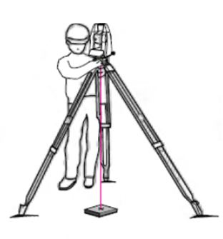
Горизонталь дөңгелектің лимбасының центрін аспаптың тұру нүктесі арқылы өтетін тік сызықпен сәйкестендіру әрекетін центрлеу деп атайды. Теодолитті нүктенің үстіне (5-10) мм дәлдікпен орнатады.
Теодолитті жұмыс қалпына келтіру
4. аспаптың оптикалық тіктеуішінің, не комплектегі жіпті тіктеуіштің көмегімен теодолитті пунктке центрлеу керек.

Slide 7
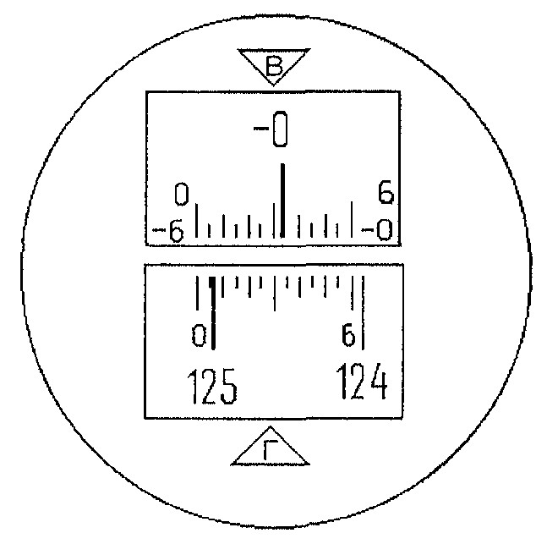
Микроскоптан есеп алуды үйрену
Есеп алатын микроскоптың жоғарғы жағында В немесе V әрібімен белгіленген вертикаль дөңгелектің лимбінің штрихтары, төменгі жағында Г, немесе H әрібімен белгіленген горизонталь дөңгелектің лимбінің штрихтары көрінеді.
Горизонталь дөңгелектің лимбінен алынған есеп - 125° 06', Вертикаль дөңгелектің лимбінен алынған есеп - минус 0° 26‘
+ 0°34‘

Slide 8
Микроскоптың көз жетер жерінде вертикаль (үстінде В әрпімен) және горизонталь (астында Г әрпімен) дөңгелектердің кескіні көрініп тұрады. Екі дөңгелектің де бағалау бөліктері 10'-қа тең. Есептеулерді козғалмайтын индекс арқылы бөліктердің ондық үлесін көзбен бағалау арқылы жүргізеді. Вертикаль дөңгелектегі санау 358°48'-қа, ал горизопталь дөңгелектегі есептеу 70°05'-қа тең.

Slide 9
Мысал
Горизонталь дөңгелектің лимбінен алынған есеп –
8 04’
Вертикаль дөңгелектің лимбінен алынған есеп –
+1 36’
-1 24’
Горизонталь дөңгелектің лимбінен алынған есеп –
111 37’ 30” Вертикаль дөңгелектің лимбінен алынған есеп –
-0 43’

Slide 10
Теодолиттермен бұрыштарды өлшеу әдісі
Жарты тәсілдер
қайталау
айналдыру
ҮЙГЕ ТАПСЫРМА

Slide 11
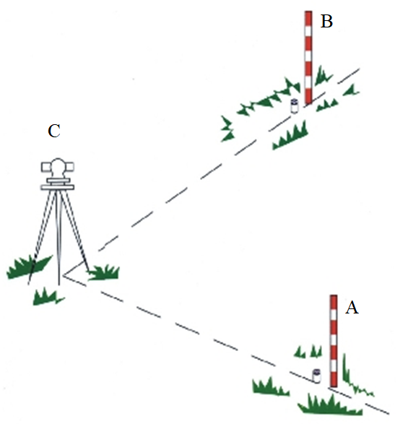
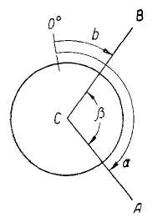
Горизонталь бұрыштарды жартылай тәсілдер әдісімен өлшеу
Теодолитті жұмысқа дайындап, лимбін бекітіп, А нүктесіне орнатылған қадаға көздейді, а есебін алады. Мысалы ол 151°20′00″ тең болсын.
Алидаданы босатып, теодолиттің дүрбісін В нүктесіне орнатылған қадаға көздейді, в есебін алады. Ол 87°34′30″ тең болсын. Сонда өлшенген бұрыштың мәні алынған екі есептің айырмашылығына тең, яғни
β = а – в
Нүктелер |  | Вертикаль дөңгелектің орны ДС, ДО | Горизонталь дөңгелектен алынған есептер | Өлшенген бұрыштар | Орта бұрыш
Түсіру | Бақылау, көздеу
 | А | ДС/КЛ | 151°20/ (1) | 63⁰ 45/30// (З)
 | В |  | 87°34/ 30/ / (2) |  | 63°45/15//
С | А | ДО/КП | 31⁰56/30// (4) | 63⁰45/(6) | (7)
 | В |  | 328⁰11/30// (5)
(3)=(1)-(2)
(6)=(4)-(5)
(7)=((3)+(6))/2
Бұрышты өлшеу біткеннен кейін, оның өлшенген екі мәнін салыстырады. Олардың айырмашылығы есеп алу тетігінің дәлдігінің 2 еселенген мәнінен 2t аспаса, онда бұрыш дұрыс өлшенген болып есептеледі. Қойылған талапты қанағаттандырмаса, бұрыш қайта өлшенеді.

Slide 13
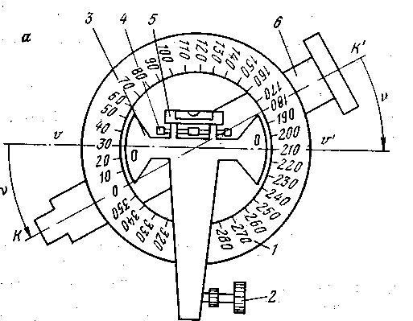
Көлбеу бұрышты анықтау
Вертикаль дөңгелектің нөлінің орны МО теодолитті алыстағы нүктеге дүрбісінің екі жағдайында (КП және КЛ) көздеп, вертикаль дөңгелектен есеп алады. Сонда
MО = 0,5(КЛ + КП).
Көлбеулік бұрыштары келесі формулалардың біреуімен анықталады:
v = 0,5(КЛ - КП)
v = КЛ – МО;
v = МО – КП.

Slide 15
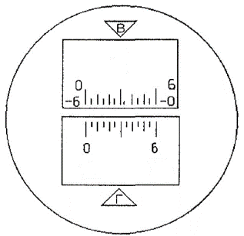
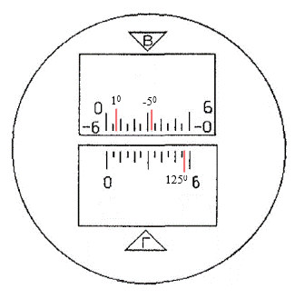
ЕСЕП АЛУ ТЕТІКТЕРІ - МИКРОСКОП
Есеп алу тетіктеріндегі мәндерді көрсетіңіз: α_{Г}=125⁰57/00//, α_{в}=1⁰07/00// және
α_{в}=-5⁰28/00//.

Slide 16
Горизонталь бұрыштарды жеке бұрыш тәсілімен өлшеудің журналы
Уақыты 15.07.2005 ж. Өлшеуші Асқарова А.
Теодолит 2Т30 N13561 Есептеуші Жанаев Е.
Нүктелер |  | Верти каль дөңгелек тің орны | Горизонталь дөңгелектен алынған есептер | Өлшен ген бұрыш | Өлше ген бұрыштың орта мәні
Аспап орна тылған | Қада орна тылған
С | А В | ДС | 153° 27′00′′(1) 82° 41′ 00′′(2) | 70° 46′00′′(5) | 70° 45′30′′(7)
С | А В | ДО | 333° 28′00′′(3) 262° 43′00′′(4) | 70° 45′00′′(6)

